Slide 1

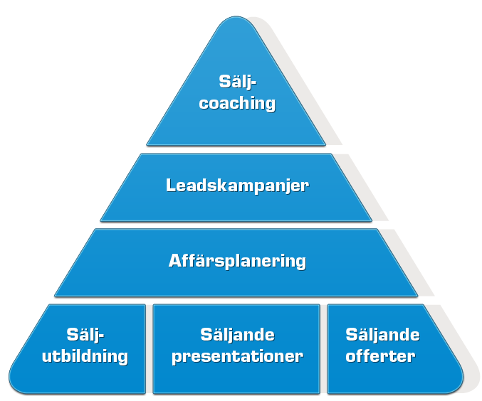









Coacher för energi och klimat
”Coacha kunden till köp”
Nöjda kunder

Slide 2


Säljmoment – förväntningar
Säljargument
Inledning mötesbokning
Invändningar
Intervjufrågor
Behovsfrågor/presentation
Avslutningsfrågor
saljcoachen.se/saljtips-podcast/

Slide 3
Säljargument

Slide 4



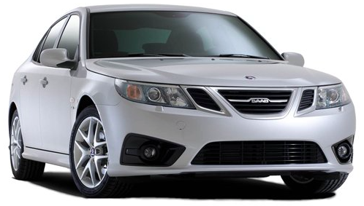
3 säljargument
Uppgift: Ta fram säljargument PROJKTET + COACHING - TJÄNSTER
Nytta
Slippa
Kvalité - körglädje
Säkerhet - trygghet
???????????

Slide 5


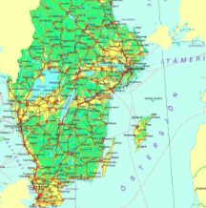

Säljargument – Skapa förtroende
Uppgift: Utveckla era säljargumenten för projektet
Historia- Bakgrund
Målsättning
Lokala referenser
Garantier
Kompetens
Storlek på kunder
Antal referenskunder
Geografi
Notes:
Syftet med denna sida
Det finns många sätt att få kunden att känna sig trygg. Inte bara vid avsluten utan genom hela säljsamtalen. Även offerten kommer att se helt olika ut än den till dem med mycket erfarenhet
Trygghet för okunniga kunder
Trygghet är det viktigaste för en okunnig köpare. Oavsett vad du ska köpa. Som okunnig kund ser du inte konsekvenserna av det du ska köpa och att riskera att göra bort sig finns inte eller äventyra ett projekt. Därför vill du ha trygghet och chansar inte. Därför går du på säkra kort, kända leverantörer och kända produkter. Därför är der extra viktigt om du representerar ett företag som inte är känt för kunden att anpassa sin presentation och sina avslut på sätt som ger förtroende och trygghet.
Trygga avslut
En garanti är bästa trygghet en kund kan få och det finns många typer av garantier.
Den absolut viktigaste garantin är någon form av utförande-garanti. Där kunden bara får betala för ett lyckat resultat eller när kunden är nöjd. Har man en sådan garanti ska man verkligen använda den i säljsamtalen, både i presentationen och vid avsluten.
Men det är inte alltid så lätt att trolla fram en garanti som inte kostar mer än det smakar. För tanken är en garanti ska löna sig och att dra på sig extra kostnader är inte meningen. De allra flesta företagen har ett antal olika garantier utan att egentligen veta om dem. Som t ex produkt garantier, tekniska garantier, test garantier, nåbara dygnet runt (Jourgaranti): Bara genom att nämna ordet ”du får följande garantier låter som ljuv musik för den oerfarne.
De flesta…….
Som oerfarna vill vi inte testa nya saker och tjänster som ingen har provat. Utan vi går på beprövade metoder, äter den pizza vi brukar beställa och ser filmerna som ligger på topplistorna, köper det vin som någon rekommenderar eller som vi känner igen. På samma sätt köper vi tjänster och produkter. Vi gör som de flesta brukar göra! Och genom att säga ”De flesta i er /din situation brukar välja följande lösning… vad tycker du spontant om det.2 minska vi osäkerheten väsentligen. Kan vi också styrka det med några referenskunder som kunder känner igen ökar det också tryggheten. Bra kundcase är mumma för den oerfarna. Då känner kunden sig lugnare. Och det bör vara referenser som så mycket som möjligt påminner om dem själva som företag. Träffar vi stora företag så ska vi har referenser i samma storleksklass och när vi träffar på små egna företagare får vi mest förtroende om vi kan sälja till samma typ av företag i samma storlek
Många kunder är bra
Många kunder är också bra. Det ger ett extra förtroende att veta att många har valt samma leverantör finns de sedan utspridda geografiskt är det också bra. Att inte bara ha kunder i samma geografiska områden är förtroendeingivande, då kunden tänker ”ja ja de är så pass bra att de har kunder som har valt att dem trots att det finns samma typ av leverantör på närmare håll. Är de kända är det ett plus.
Har ni funnits länga på marknaden ökar det er trovärdighet. Att vara stor är också en styrka som ger förtroende och trygghet.
Historia säljer
I alla sammanhang imponeras vi av lång historik både i privat och i affärslivet. Ju längre desto bättre. Och när vi träffar på de osäkra köparna gäller ger en lång historia trygghet. ”Har de funnits så länge måste de vara bra och risken att de försvinner från marknaden verkar liten” Vad lång historia är skiljer sig från bransch till bransch. Inom It branschen uppfattas företag som ”urgamla” om de funnits sedan 1999.
Säljteknik för okunniga och oerfarna kunder
Visa att många kunder har valt samma lösning och produkter vid avsluten
Ta fram så många garantier som möjligt
Framhäv era referenser som skall vara så lik kunden som möjligt
Coacha kunden till avslut med ledande frågor
Lägg extra fokus på invändningar genom bekräftelse och frågor

Slide 6
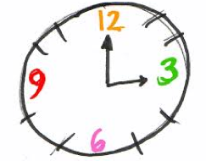

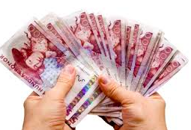
Säljargument - Intresse
Uppgift: Utveckla era egna säljargumenten för ”Coacher för energi och klimat”
Nytta
Slippa
Tid
Pengar
Antal - Procent

Slide 7



Vad är coacher för energi och klimat?
2 000 företag skall ingå i projektet under 3 år
Kommunen + Energimyndigheten + EU samverkar
10 förbättringsområden inom energi och klimatfrågor
13 % lägre energikostnad (100 FÖRETAG ÖVER 300 000 KWH , 2 ÅR) – målsättning
TOP 5 LISTA – 1. Ventilation 2. Klimatskal 3. Belysning 4. Tryckluft 5. Värme
70 % av företagen säger ja (att vara med i projektet) för att:
  Öka sin konkurrenskraft
  Förbättra arbetsmiljön
  Spara pengar
130 kommuner och 42 coacher för energi och klimat
4 energigenomgångar och 16 timmar coachning + utan kostnad (1 500 kr)
Tillgång till 5 tjänster med andra företag – utveckla + spara
Cirka 200 utvalda företag i ”din kommun”
30 års erfarenhet inom kommunen
5 – 6 timmars jobb för kunden – Enkelt

Slide 8
Inledning – Mötesbokning- Dörrknackning

Slide 9
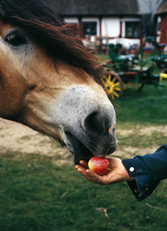
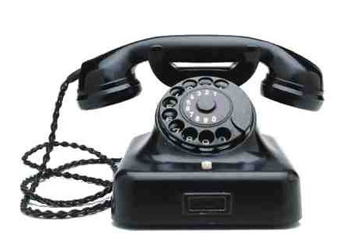
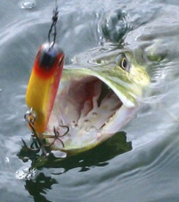
Mötesbokning - Dörrknackning
Skapa förtroende
Skapa intresse

Slide 10
Inledning – Mötesbokning
Uppgift: Skriv 3 olika inledningar
Förnamn, efternamn och företag + Förtroende
Rätt person
Intresseväckare som en fråga:
  Bästa säljargumentet + lokal referens
  2-5 behovsfrågor + lokal referens
  Nyheter – Erbjudande + referens
Enkel att tacka nej

Slide 11
Mötesbokning – Variant nr 1
- Hej! Det här är XX från XX kommun som har ett samarbete med Energimyndigheten. Har du tid en minut?
- Okej, vad gäller det?
- Först tänkte jag bara fråga om du är rätt person att prata med när det gäller energikostnaderna (och miljö) hos er. Är det kanske du?
- Stämmer bra!
- Vi jobbar just nu med ett projekt som erbjuder drygt 2 000 företag i Sverige kostnadsfri rådgivning med målsättning att spara 10 % av företagens energikostnader. Är ni helt nöjda med de energikostnader ni har idag eller är ni intresserade av att se över om det finns besparingspotential hos er också?

Slide 12
Mötesbokning – Variant nr 2
- Hej! Det här är XX från XX kommun som har ett samarbete med Energimyndigheten. Har du tid en minut?
- Okej, vad gäller det?
- Först tänkte jag bara fråga om du är rätt person att prata med när det gäller energikostnaderna (och miljö) hos er. Är det kanske du?
- Stämmer bra!
- Vad bra, just nu erbjuder vi en kostnadsfri analys av 10 förbättringsområden när det gäller energi och klimat med målsättning att minska era energikostnader med minst 10 %.
Spontant, låter det intressant? Eller har ni nyligen gjort en energianalys?

Slide 13
Mötesbokning – Variant nr 3
- Hej! Det här är XX från XX kommun som har ett samarbete med Energimyndigheten. Har du tid en minut?
- Okej, vad gäller det?
- Först tänkte jag bara fråga om du är rätt person att prata med när det gäller energikostnaderna (och miljö) hos er. Är det kanske du?
- Stämmer bra!
- Vad bra, av de ca 100 företag som sagt ja hittills gör ca 70% det för att:
Öka sin konkurrenskraft,
Öka sin miljöprofilering
Förbättra den interna arbetsmiljön
Så jag tänkte bara höra spontant om det låter intressant för er att se om ni skulle ha nytta av vår kostnadsfria energicoaching eller om ni är nöjda som det är?

Slide 14
Mötesbokning - Variant nr 4
- Hej! Det här är XX. Jag är coach för energi och klimat på XX kommun. Har du tid en minut?
- Okej, vad gäller det?
- Först tänkte jag bara fråga om du är rätt person att prata energikostnaderna hos er
- Det går bra!!
- Jag skulle vilja ställa några frågor för att se om ni också skulle ha nytta av vår energicoachning som te x ”Nisses verkstad” har haft. Är det ok?
- Jo men det går väl bra
- Betalar ni er energianvändning själva eller ingår värme och el i hyran? Äger ni fastigheten?
- Har ni tidigare genomfört energigenomgång för att se om det finns pengar att spara?
- Ser du redan nu kanske några förbättringsområden inom er energianvändning?
- Skulle du vilja sänka era energikostnader….. (Om Nej… ) Och när det gäller miljön, ute och inne har du intresse av att se om det finns någon förbättringspotential där?
- Skulle det vara intressant att träffas och se om ni kan bli/uppfyller kriterierna för att bli en av våra utvalda för projektet?
- Och en sista fråga: Vet du om ni ligger över eller under 300 000kWh/år? Har du tid att titta på det nu så kan jag vänta?

Slide 15
Hantera invändningar

Slide 16
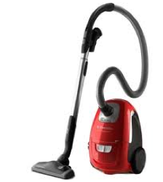
Coacha invändningar
Uppgift: Skriv ner era svar på invändningarna
Bekräfta
Ställa frågor
Säljargument + fråga + enkelt nej

Slide 17

Invändning - Ett snabbt Nej!
- Okej, men bara en fråga om det är det ok att skicka material och så ringer jag dig lite längre fram?
Eller är du 100 % nöjd med din lösning idag?
- Det är ok att skicka material
- När kan jag ringa, fråga om datum och tid

Slide 18

Invändning - Har inte tid
- Okej jag förstår, Kan jag prata med någon annan eller kan vi höras längre fram? Fråga om datum och tid?
- Är det ok att skicka lite material att titta på tills vi hörs?

Slide 19
Invändning - Har inte tid
- Okej, jag förstår!
- Men bara en kort fråga om är det ok eller ska vi höras senare?
- Om ni sparade 10 % på era energi kostnader och ökade er konkurrenskraft som Nisses verkstad gjorde här i xxx Skulle det intressant för ett kort möte för att se om det är möjligt hos er också?
- Eller har ni precis nyligen gjort en energianalys?

Slide 20

Invändning - Inget behov….
- Okej jag förstår och många av våra kunder som te x ”Nisses verkstad” sa samma sak innan de insåg fördelarna och nyttan!
Men bara en kort fråga om är det ok?
- Och om ni sparade 10% av er energianvändning…..som ”Nisses verkstad” och Volvo gjorde, skulle det då vara intressant att se om ni kan göra samma sak?
Eller har ni tillräcklig kunskap och kännedom kan för att ha så låga energikostnader som möjligt?

Slide 21
Struktur – Kundmöte

Slide 22
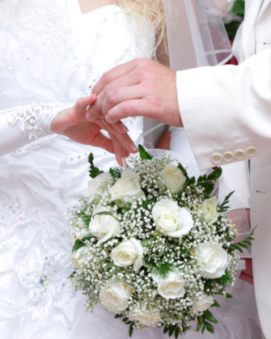
Struktur – Möte med kund
Inledning 1-2 min
Intervjufrågor
Behovsfrågor + presentation
Coachande avslutningsfrågor

Slide 23
Inledning - kundmöte

Slide 24

Inledning
Förtroende
Intresse
1-2 minuter

Slide 25









Kostnadsfri energi-genomgång på 10 områden
Förberedelser inför genomgång
Energigenomgång
på plats
Analys & åtgärdsförslag
Coachning i nästa steg
Lokaler & Klimatskal
Kyla & Uppvärmning
Varmvatten
Belysning
Ventilation
El & Tryckluft
Maskiner/utrustning
Transport
Natur & miljö
Arbetsmiljön
Konkurrenskraft
10 % Spara energi
Deltagande företag från
www.energi……..se
Notes:
När du går med i programmet får ditt företag får ni först en genomgång av energianvändningen.
Energigenomgången inleds med att coachen tillsammans med företaget tar fram energistatistik och annan relevant information om företaget.
Därefter gör coachen ett platsbesök med en genomgång av företagets energianvändning, coachen tittar då på klimatskal, belysning ventilation, kyla/värme etc.
Coachen återkommer med en besökssummering där prioriterade områden och relevanta åtgärdsförslag presenteras.
Företaget får därefter hjälp och coachning i att utföra åtgärderna. Coachning sker i löpande samråd med coachen och genom de gemensamma aktiviteter som sker med övriga företag.

Slide 26


Kostnadsfri energigenomgång på 10 områden
Förberedelser inför genomgång
Energigenomgång
på plats
Analys & åtgärdsförslag
Coachning i nästa steg
Lokaler & Klimatskal
Kyla & Uppvärmning
Varmvatten
Belysning
Ventilation
El & Tryckluft
Maskiner/utrustning
Transport
Natur & miljö
Arbetsmiljön
Konkurrenskraft
10 % Spara energi

Slide 27
Intervjufrågor - kundmöte

Slide 28
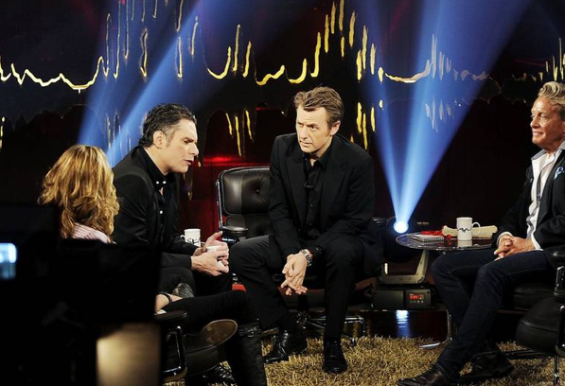
Intervjufrågor
Uppgift: Gör egna intervjufrågor?
Förväntningar/Viktigt
Kunskap/erfarenhet
Företag
Konkurrens

Slide 29
Presentation och behovsfrågor

Slide 30
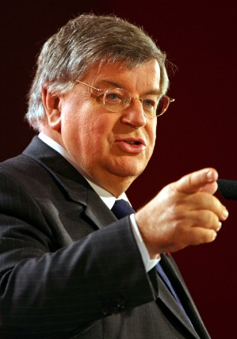

Ledarstil - säljstil
Coachande
Auktoritära
Den nya
Fortsätta ställa frågor fast vi vet svaren

Slide 31
Fördelar - coachande säljstilen
Delaktighet
Snabbare
Bättre
Hur hänger detta ihop med försäljningen?

Slide 32
Coachande avslut

Slide 33

Beslutsfattare - avslutsfrågor
Uppgift: Formulera era egna avslutningsfrågor
Vad tycker du spontant om ….
Ser du några fördelar med det här…….
Är det något du tvekar eller funderar på?
Vad behöver du för att kunna ta ett beslut?
Hur går er beslutsprocess till?
När tror du att har du fattat ett beslut?
Boka möte eller telefontid för nästa kontakt

Slide 34

Ej beslutsfattare - Avslutsfrågor
Uppgift: Formulera era egna avslutningsfrågor
Om du själv hade fattat beslutet
Vad är det viktigaste för ledningen/chefen
Hur är bästa sättet att gå vidare…..

